Slide 1
5. Razred 2. Teden 23. 3.– 27.3.

Slide 2
Dragi učenci!
Upam, da vam čas doma mineve hitro in da vam ni preveč dolgčas. Za vas sem pripravila nove naloge.
Vsi tisti, ki še niste vstopili v mojo spletno učilnico, vas toplo vabim, da si jo ogledate in rešite zanimive naloge, ki sem jih pripravila za vas.
Povezava do moje spletne strani:PADLET
https://padlet.com/lanevukadinovic/r07iizgasecs
https://padlet.Com/lanevukadinovic/r07iizgasecs - rubrika 5. Razred ☺
Prosim, da se ob vstopu registrirate, saj bom le tako videla kdo rešuje nalogo in kdo je pustil pod njo komentar.
Torej, kar pogumno in obvezno v komentarjih pod nalogami zapiši, kako ti je šlo. Vaše delo bom tako lahko tudi beležila.
Prav lepo te pozdravljam in upam, da se kmalu vidimo ☺

Slide 3
1. Ura – 23. 3. 2020
Pretekli teden ste se ukvarjali z letnimi časi in meseci. Najpej preveri svoje znanje in reši nalogi, ki sem ju pripravila v spletni učilnici pod rubriko 5. razred
PONOVITEV – občutja
PONOVITEV - meseci
Ne pozabi sporočiti rezultata v komentar ☺

Slide 4
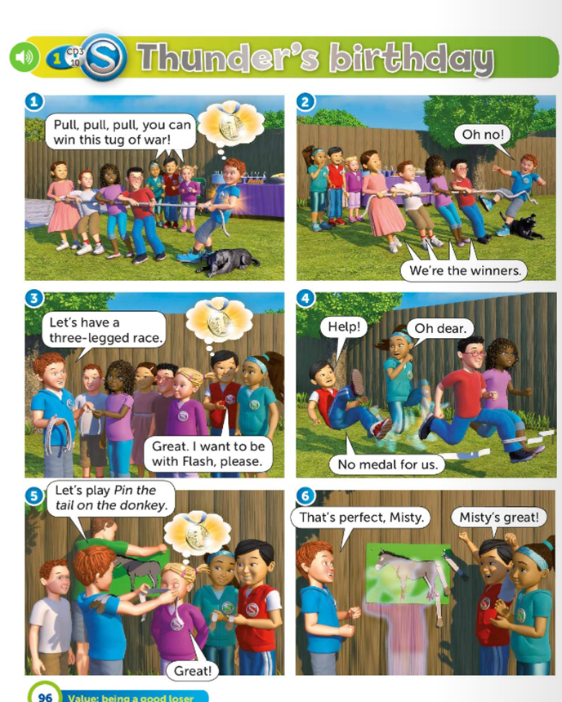
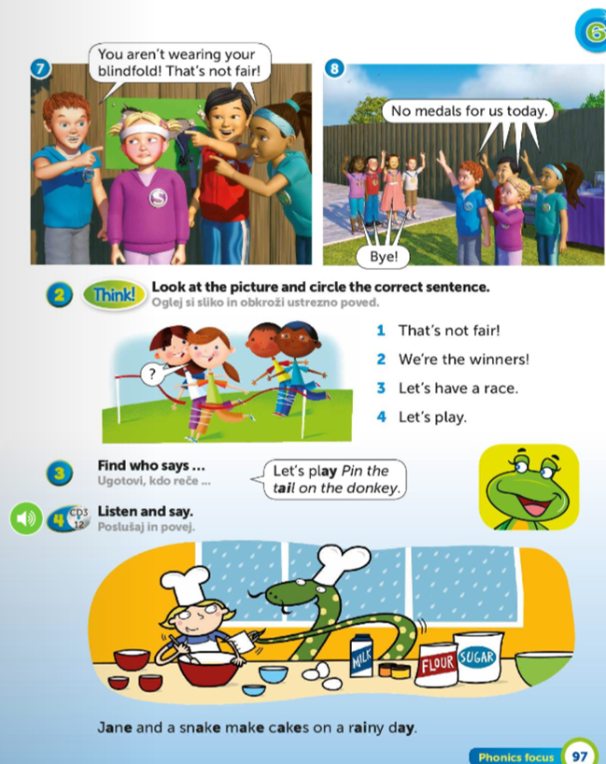
UČ. Str. 96 DOSTOP DO UČBENIKA
Poslušaj in preberi zgodbo v UČ str. 96 in 97 /nal 1, 2, 3, 4
Morebitne neznane besede peveri v slovarju

Slide 5
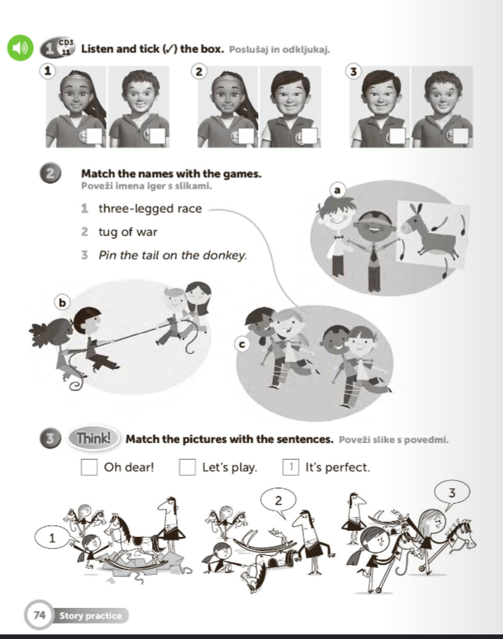
Reši naloge v DZ. str. 74

Slide 6
Oglej si rešitve in preveri svoje delo v DZ .

